Slide 1
TUTORIAL PARA PARTICIPAR EN UN FORO VIRTUAL

Slide 2
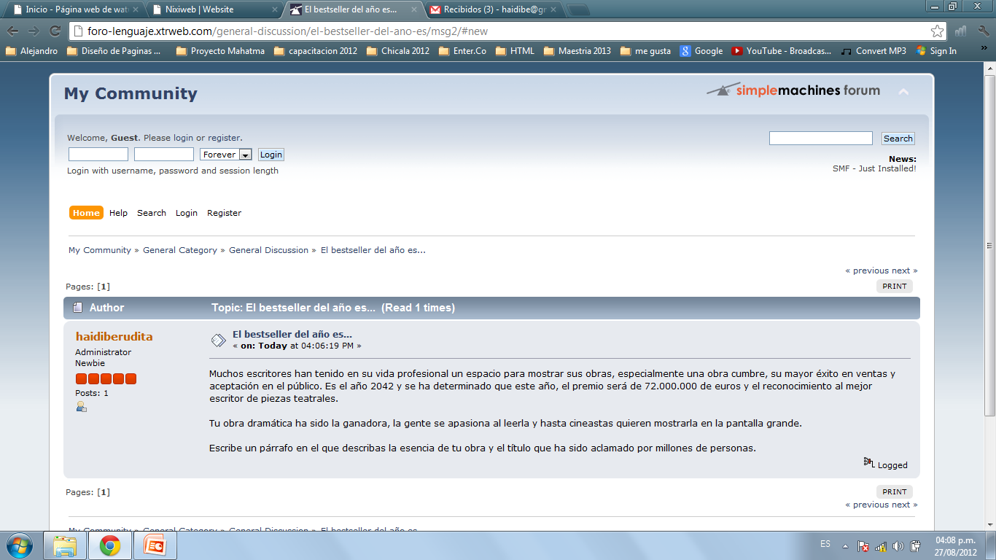
PRIMERO-- Regístrate

Slide 3
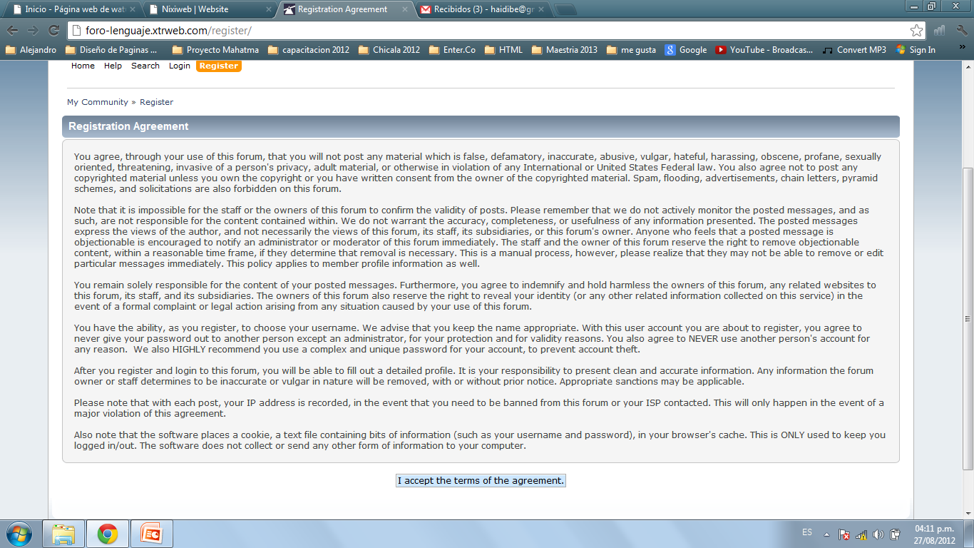
SEGUNDO- Acepta los términos y condiciones

Slide 4
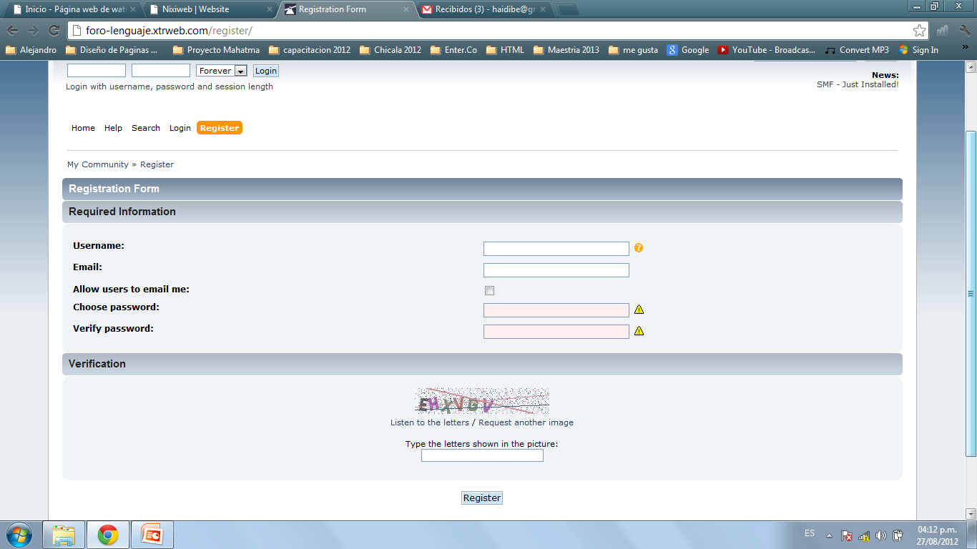
Tercero—en username escribe (primer nombre + primer apellido + curso ejemplo 5a); en email escribe tu correo personal o institucional; En password escribe la contraseña y repítela nuevamente; luego escribe el código de verification. Por ultimo da clic en register.

Slide 5
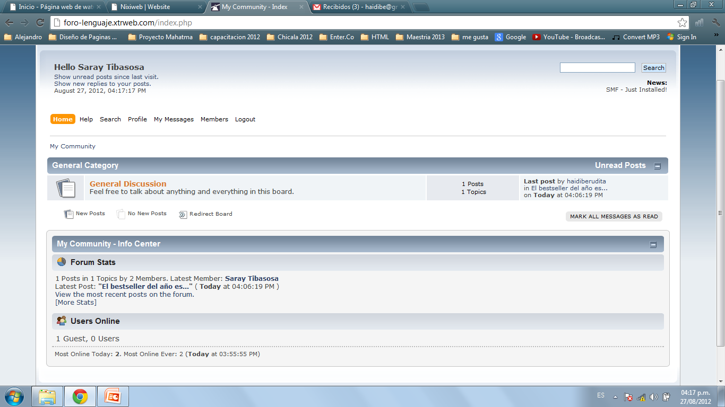
Cuarto-- recuerda que el programa te saluda cuando ya estas registrado o en su defecto cuando quieres entrar a participar en el foro– podríamos decir que ya estas logueado y puedes continuar.

Slide 6
quinto- Ahora si das clic a general discussion tu podrás crear un foro virtual y/o participar en alguno de los que ya se encuentran creados.

Slide 7
Ahora deben escoger el tema El bestseller

Slide 8
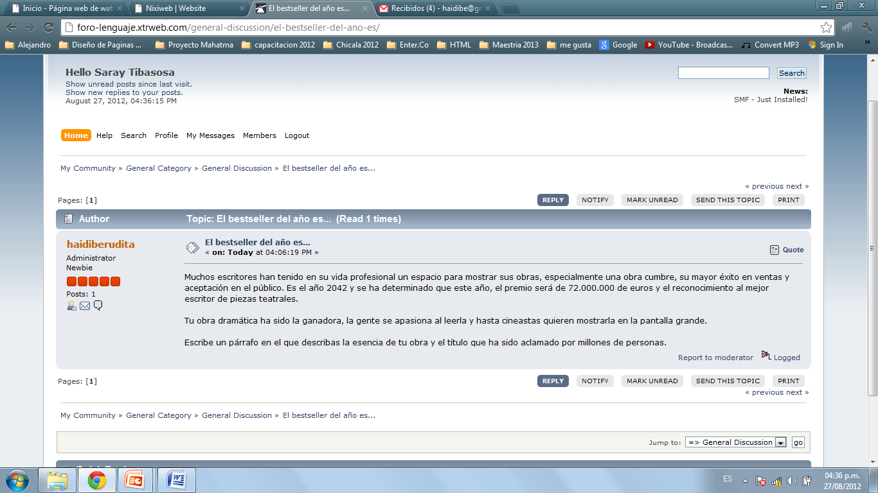
Aquí aparece el foro de la Profesora Haidibe, para participar lo único que debes hacer es dar clic en reply

Slide 9
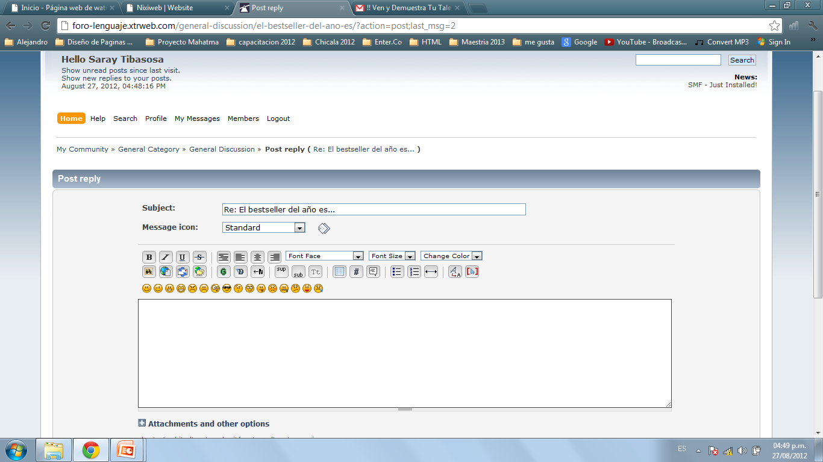
Ahora solo debes escribir tu mensaje, utilizar unos emoticones y posiblemente cambiar el titulo de tal manera que tu respuesta este enmarcada por una frase. Por ultimo da clic en post

